Slide 1
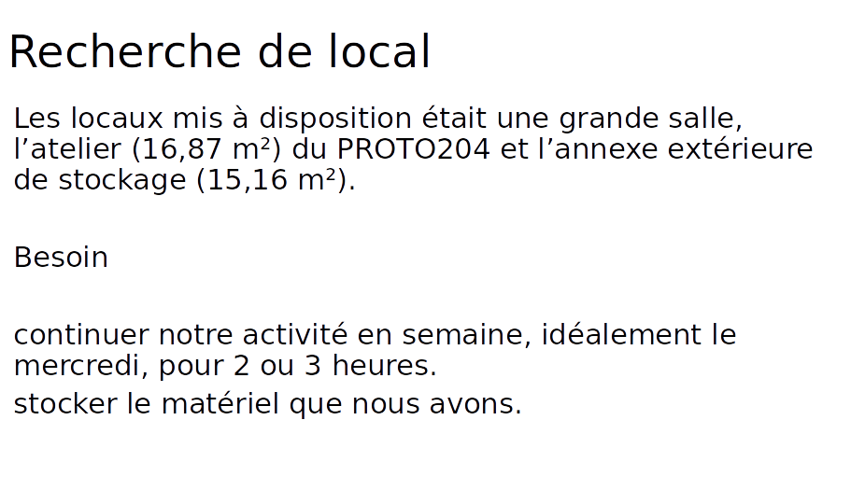

Slide 2
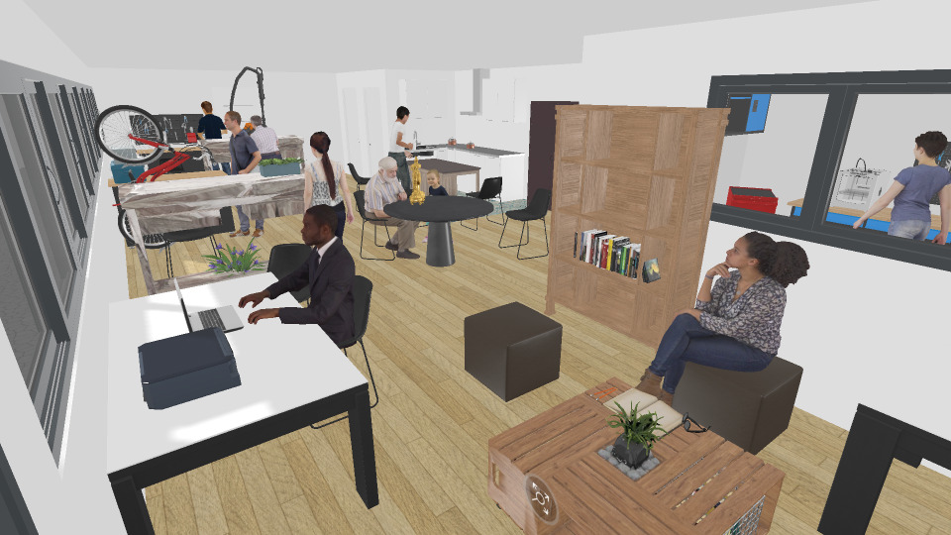
La Maison de la Transition Apprendre, Faire et Partager
Changer le Monde – pas à pas

Slide 3

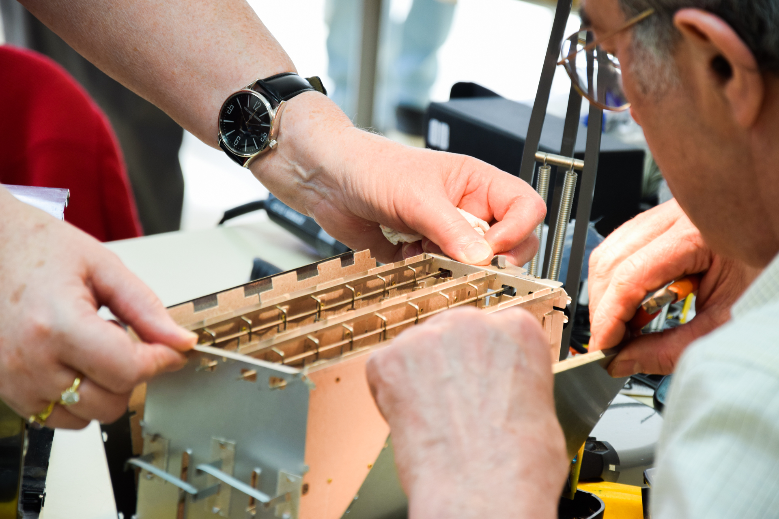
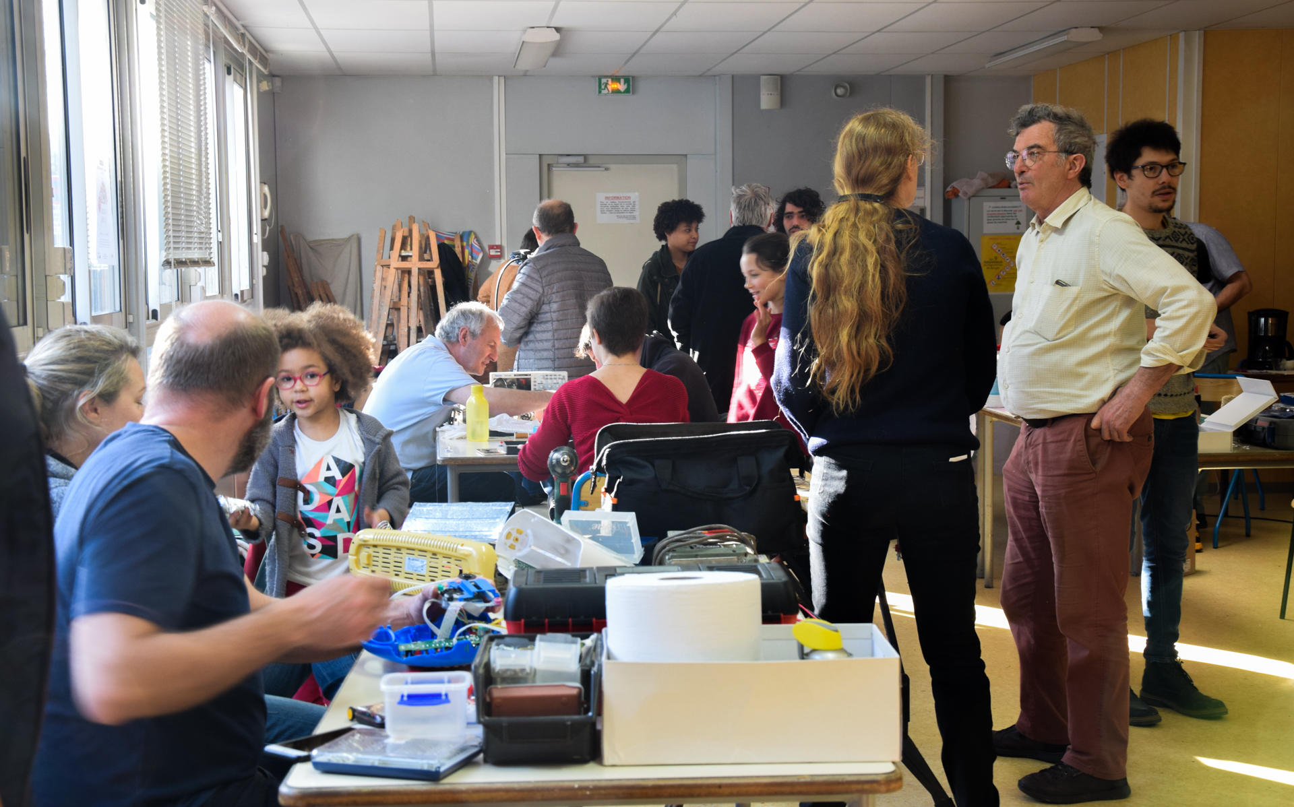
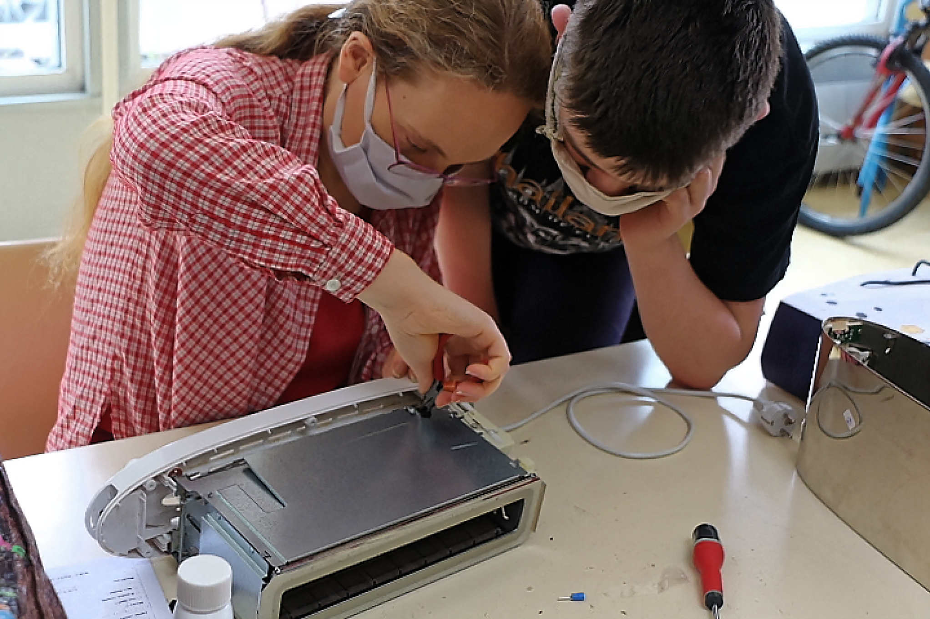



Repair Café Orsay a 1 an - un bilan très satisfaisant
80% d'objets réparés
Environ 1T d’objets non partis au recyclage
8T CO₂e non émis
Refus de jeter
Besoin de participer
Envie d’apprendre
Envie de partager
Plaisir de réparer
Refus de la surconsommation
200 Objets Reçus
218 Visiteurs
25 Réparateurs

Slide 4






Une bonne initiative dans un terreau favorable
Une communauté dense sensibles aux initiatives zero-déchets, au recyclage, à la reparation, … au développement durable
Des associations de défense de la nature et l’environnement

Slide 5
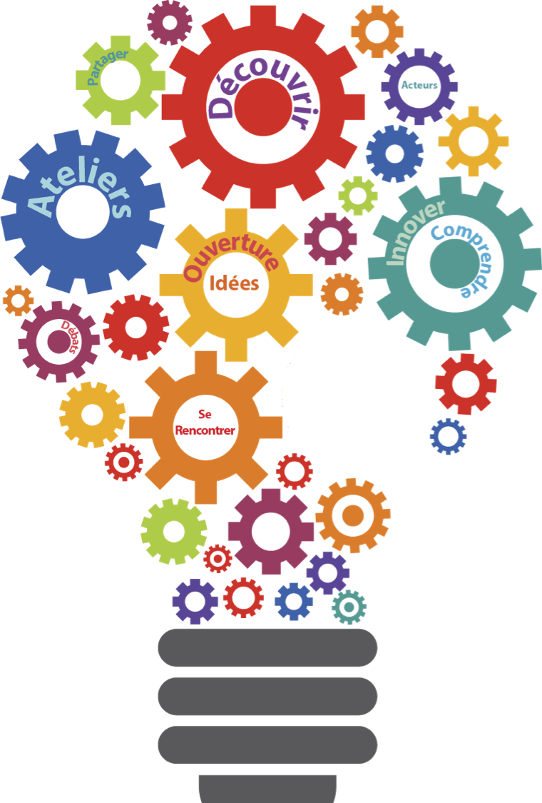



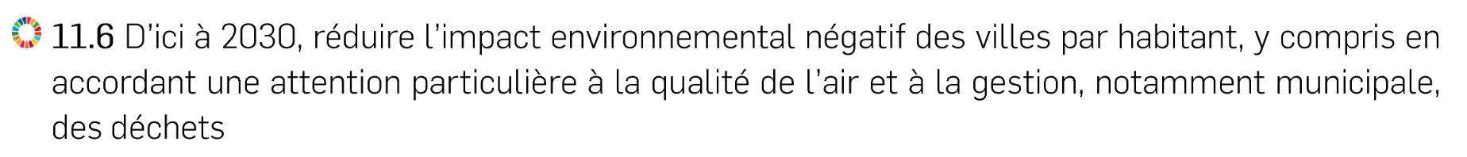

Mais juste un Rouage dans un problématique plus large
Objectifs Du
Développement
Durable

Slide 6
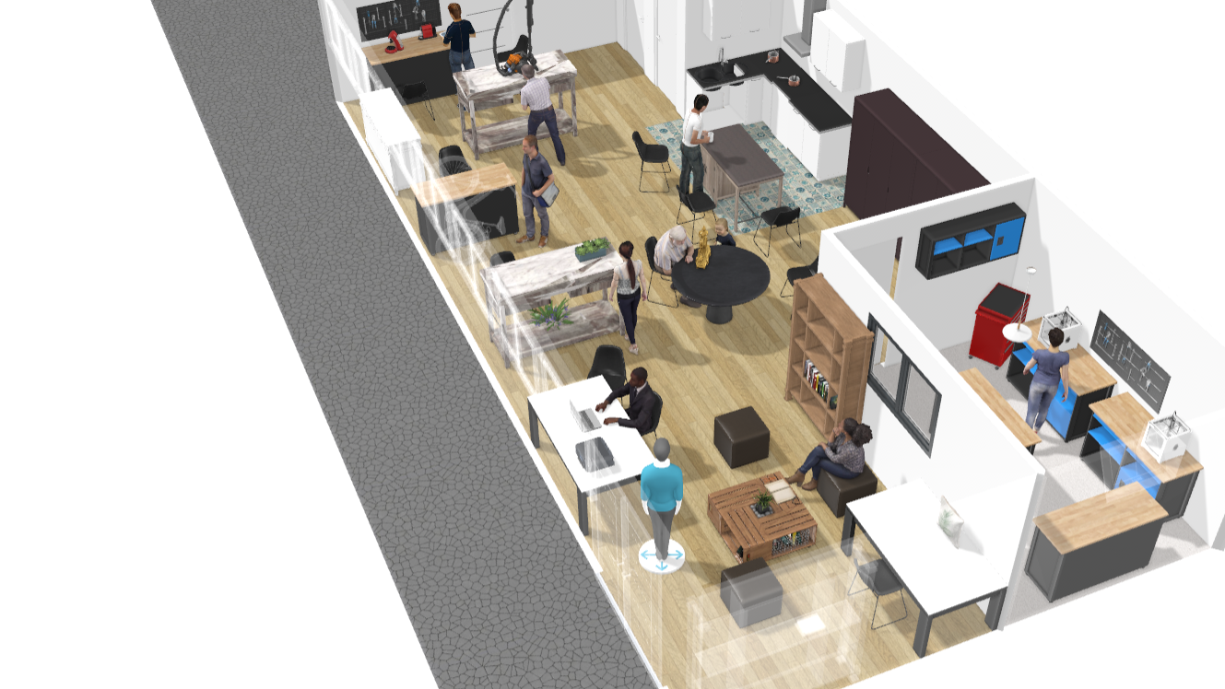
Aller plus loin avec un Tiers-Lieu Développement Durable à Orsay
Un lieu au centre d’Orsay
À la disposition des Orcéens
Disponible aux associations
Pour réparer, pour échanger, pour se former, pour construire, pour discuter, pour emprunter, pour chercher conseil, pour débattre, pour regrouper les énergies
Fablab / Bricothèque / Repair Café / Recyclerie / Lieu de Formation et de Découverte

Slide 7
Un lieu ouvert convivial pour faire rencontrer les initiatives et talents individuels
Ingénieurs
Étudiants
Retraités
Chercheurs
Passionnés
Ateliers à thème avec des associations
Fabrication de matériel et support réparation pour les associations
Panneaux d’Affichage Informatifs
Faire communiquer différentes compétences – hightech-lowtech jardins connectés
Formation Internet des Objets
Fabrication Cosmétique/Lessive
…
Mise à disposition d’outils et de savoir-faire
Prêt d’outils rarement utilisés

Slide 8
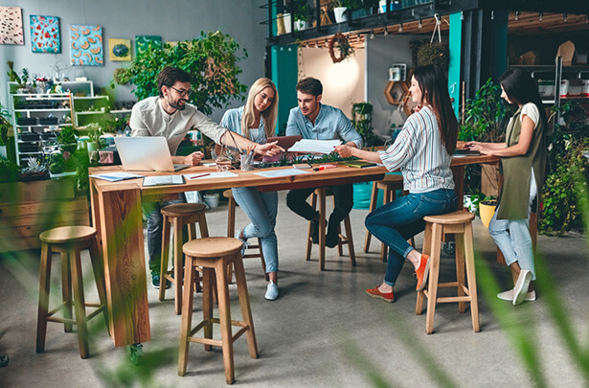
Un lieu …
Un lieu d’échange
Un lieu d’action
Repair Café
Associations Eco et Transitions
Un lieu de formation
Organisation séminaire
Atelier Zéro-Déchets

Slide 9
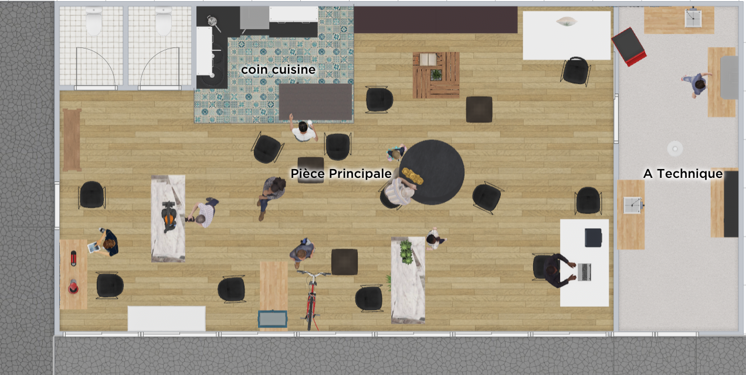
Aperçu

